Slide 1
CAPS AND FLOORS
Vivien Klučka

Slide 2
ÚROKOVÉ DERIVÁTY
Hedging úrokového rizika
Úrokové forwardy, futures, swap, opcia, cap a floor
Zdroj: www.bis.org
Zdroj: www.fia.org

Slide 3
CAP
Referenčná úroková sadzba (LIBOR, PRIBOR)
Pevná úroková cap sadzba
Úrokový rozdiel
Vopred stanovené dni rozhodnutia
Garancia maximálnej hranice referenčnej sadzby
Caplet

Slide 4
VÝPLATOVÁ FUNKCIA- CAPLET
$$CF_{t_{i}}=N α\max\left(r_{r}−r_{C},0\right)$$
$CF_{t_{i}}$- peňažný tok v čase $t_{i}$, $t_{i}$≠1
$N$ – nominálna hodnota
$α$ – úrokové obdobie
$r_{r}$ - referenčná úroková sadzba
$r_{c} − uroková cap sadzba$

Slide 5
Cap prémia:
Výska cap sadzby
Doba splatnosti
Volatilita referenčnej úrokovej sadzby
Nominálna hodnota

Slide 6
FLOOR
Referenčná úroková sadzba pod dohodnutou floor sadzby
Garancia minimálnej hranice referenčnej sadzby
Floorlet : put opcia na referenčnú sadzbu

Slide 7
VÝPLATOVÁ FUNKCIA- FLOORLET
$$CF_{t_{i}}=Nα\max\left(r_{f}−r_{r},0\right)$$
$CF_{t_{i}}$- peňažný tok v čase $t_{i}$, $t_{i}$≠1
$N$ – nominálna hodnota
$α$ – úrokové obdobie
$r_{r}−$referenčná úroková sadzba
$r_{f} − uroková floor sadzba$

Slide 8
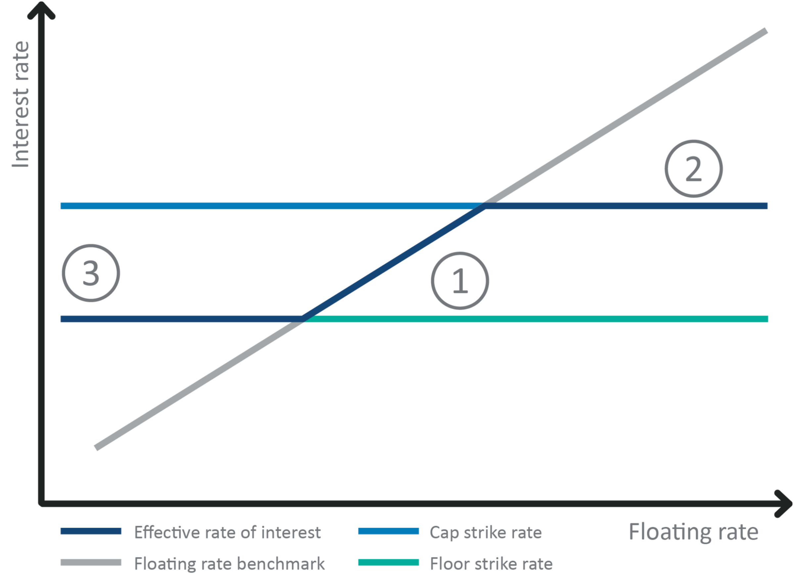
COLLAR
Kombinácia cap a floor
Long collar: long cap + short floor
Short collar: short cap + long floor
Nižšie náklady
Zero cost collar
Participating cap
Zdroj: www.chathamfinancial.com

